Slide 1

Comitê de Monitoramento do Setor Elétrico - CMSE
Planejamento Energético
Gabriel Augusto Silva Couto
Lauro Correa dos Santos Junior

Slide 2
Sumário
Introdução ao CMSE
Pautas Recorrentes do CMSE
Pautas Não-Recorrentes do CMSE
Crise Hídrica
Pandemia de Coronavírus
Blecaute no Amapá

Slide 3
Introdução ao CMSE
Item A

Slide 4
Pautas Recorrentes do CMSE
Listar de forma simples tipo:
AVALIAÇÃO DAS CONDIÇÕES DO ATENDIMENTO ELETROENERGÉTICO DO SISTEMA INTERLIGADO NACIONAL - SIN

Slide 5
Pautas Não Recorrentes do CMSE
Citar de forma simples tipo – Atualização de software e publicação de docs da ONS e EPE

Slide 6
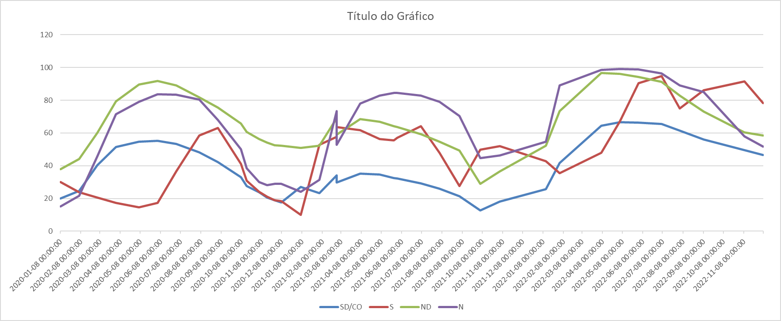
Crise Hídrica
PRINCIPAL TÓPICO DA APRESENTAÇÃO
IDEIA: FAZER TIPO UMA LINHA DO TEMPO DE MEDIDAS TOMADAS EM FUNÇÃO DA EAR DOS RESERVATÓRIOS TIPO: (VOU SÓ MUDAR A FIGURA PARA APARECER SOMENTE 2021)
Deliberação: Geração térmica fora de ordem de mérito a vontade
Criação de uma Câmara pra ver a crise hídrica

Slide 7
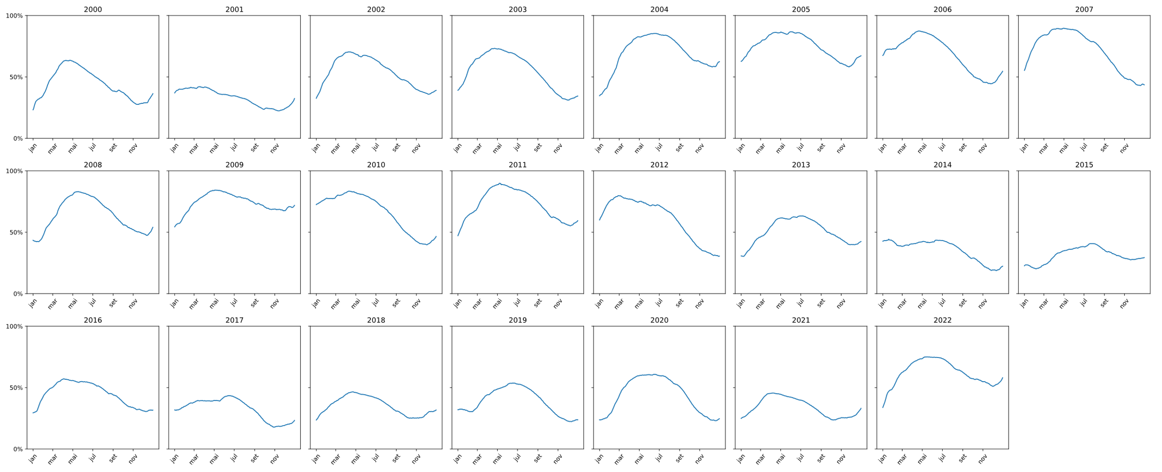
Crise Hídrica
SAZONALIDADE ANUAL DA ENERGIA ARMAZENADA (EAR):
Figura - Histórico de EAR representado por ano

Slide 8
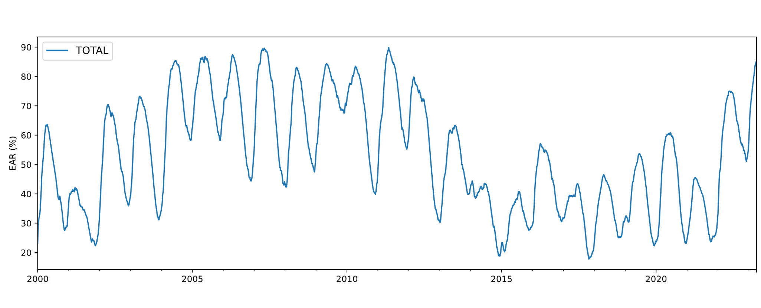
Crise Hídrica
HISTÓRICO DA EAR:
Figura - Histórico de EAR

Slide 9
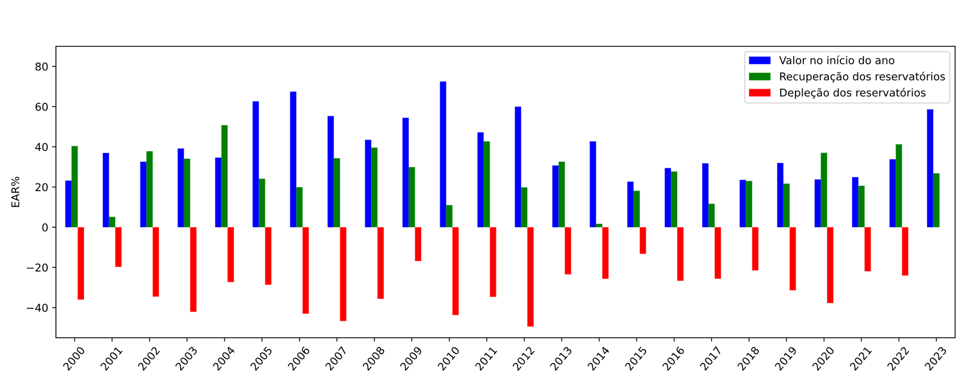
Crise Hídrica
HISTÓRICO DA EAR:
Figura - Histórico de EAR representado por variações anuais

Slide 10
Crise Hídrica
ALERTA DE ESCASSEZ HÍDRICA:
1.4. Especificamente sobre a bacia do rio Paraná, que engloba as bacias dos rios Paranaíba, Grande, Tietê e Paranapanema, foi destacada a situação hidrológica crítica atualmente vivenciada. Conforme relatado, o período chuvoso 2020/2021 na bacia teve início tardio e se encerrou antecipadamente, em março de 2021, e as afluências verificadas se situaram significativamente abaixo da média histórica, com predominância dos piores valores verificados desde 1931.
1.5. Dessa maneira, a situação impacta de maneira crítica as usinas hidrelétricas localizadas na bacia do rio Paraná, onde se se encontram os principais reservatórios de regularização do SIN, cujos recursos são operados de maneira que, nos períodos secos, seus estoques possam ser utilizados de forma otimizada e com vistas a garantir o devido atendimento à carga. O conjunto de reservatórios das usinas localizadas na bacia do rio Paraná corresponde a 76% da capacidade máxima de armazenamento do subsistema Sudeste/CentroOeste e um pouco mais da metade (53%) da capacidade de armazenamento de todo o SIN.

Slide 11
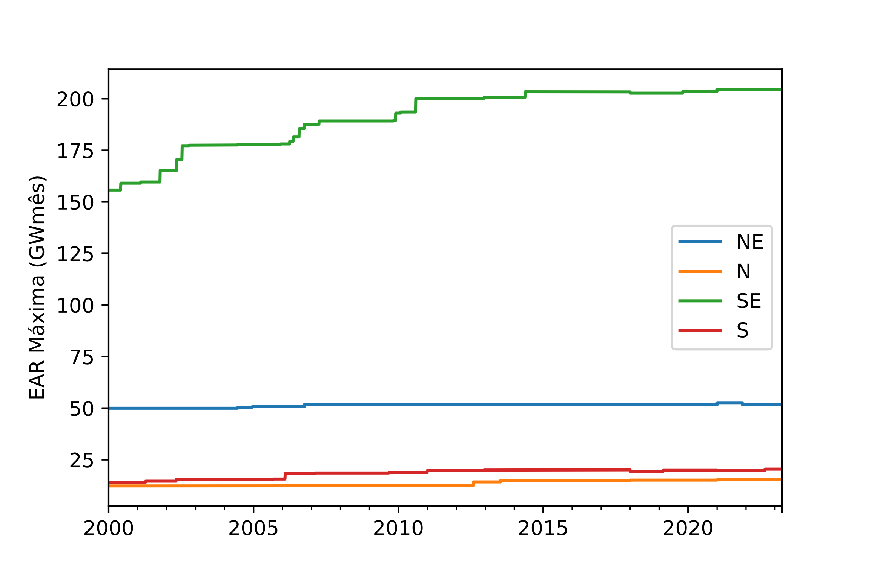
Crise Hídrica
ALERTA DE ESCASSEZ HÍDRICA:
Figura – Evolução da EAR total por subsistema

Slide 12
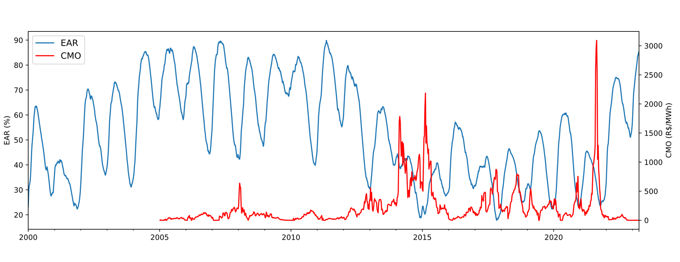
Crise Hídrica
MERCADO LIVRE DURANTE A CRISE HÍDRICA:
Figura – EAR e CMO histórico

Slide 13
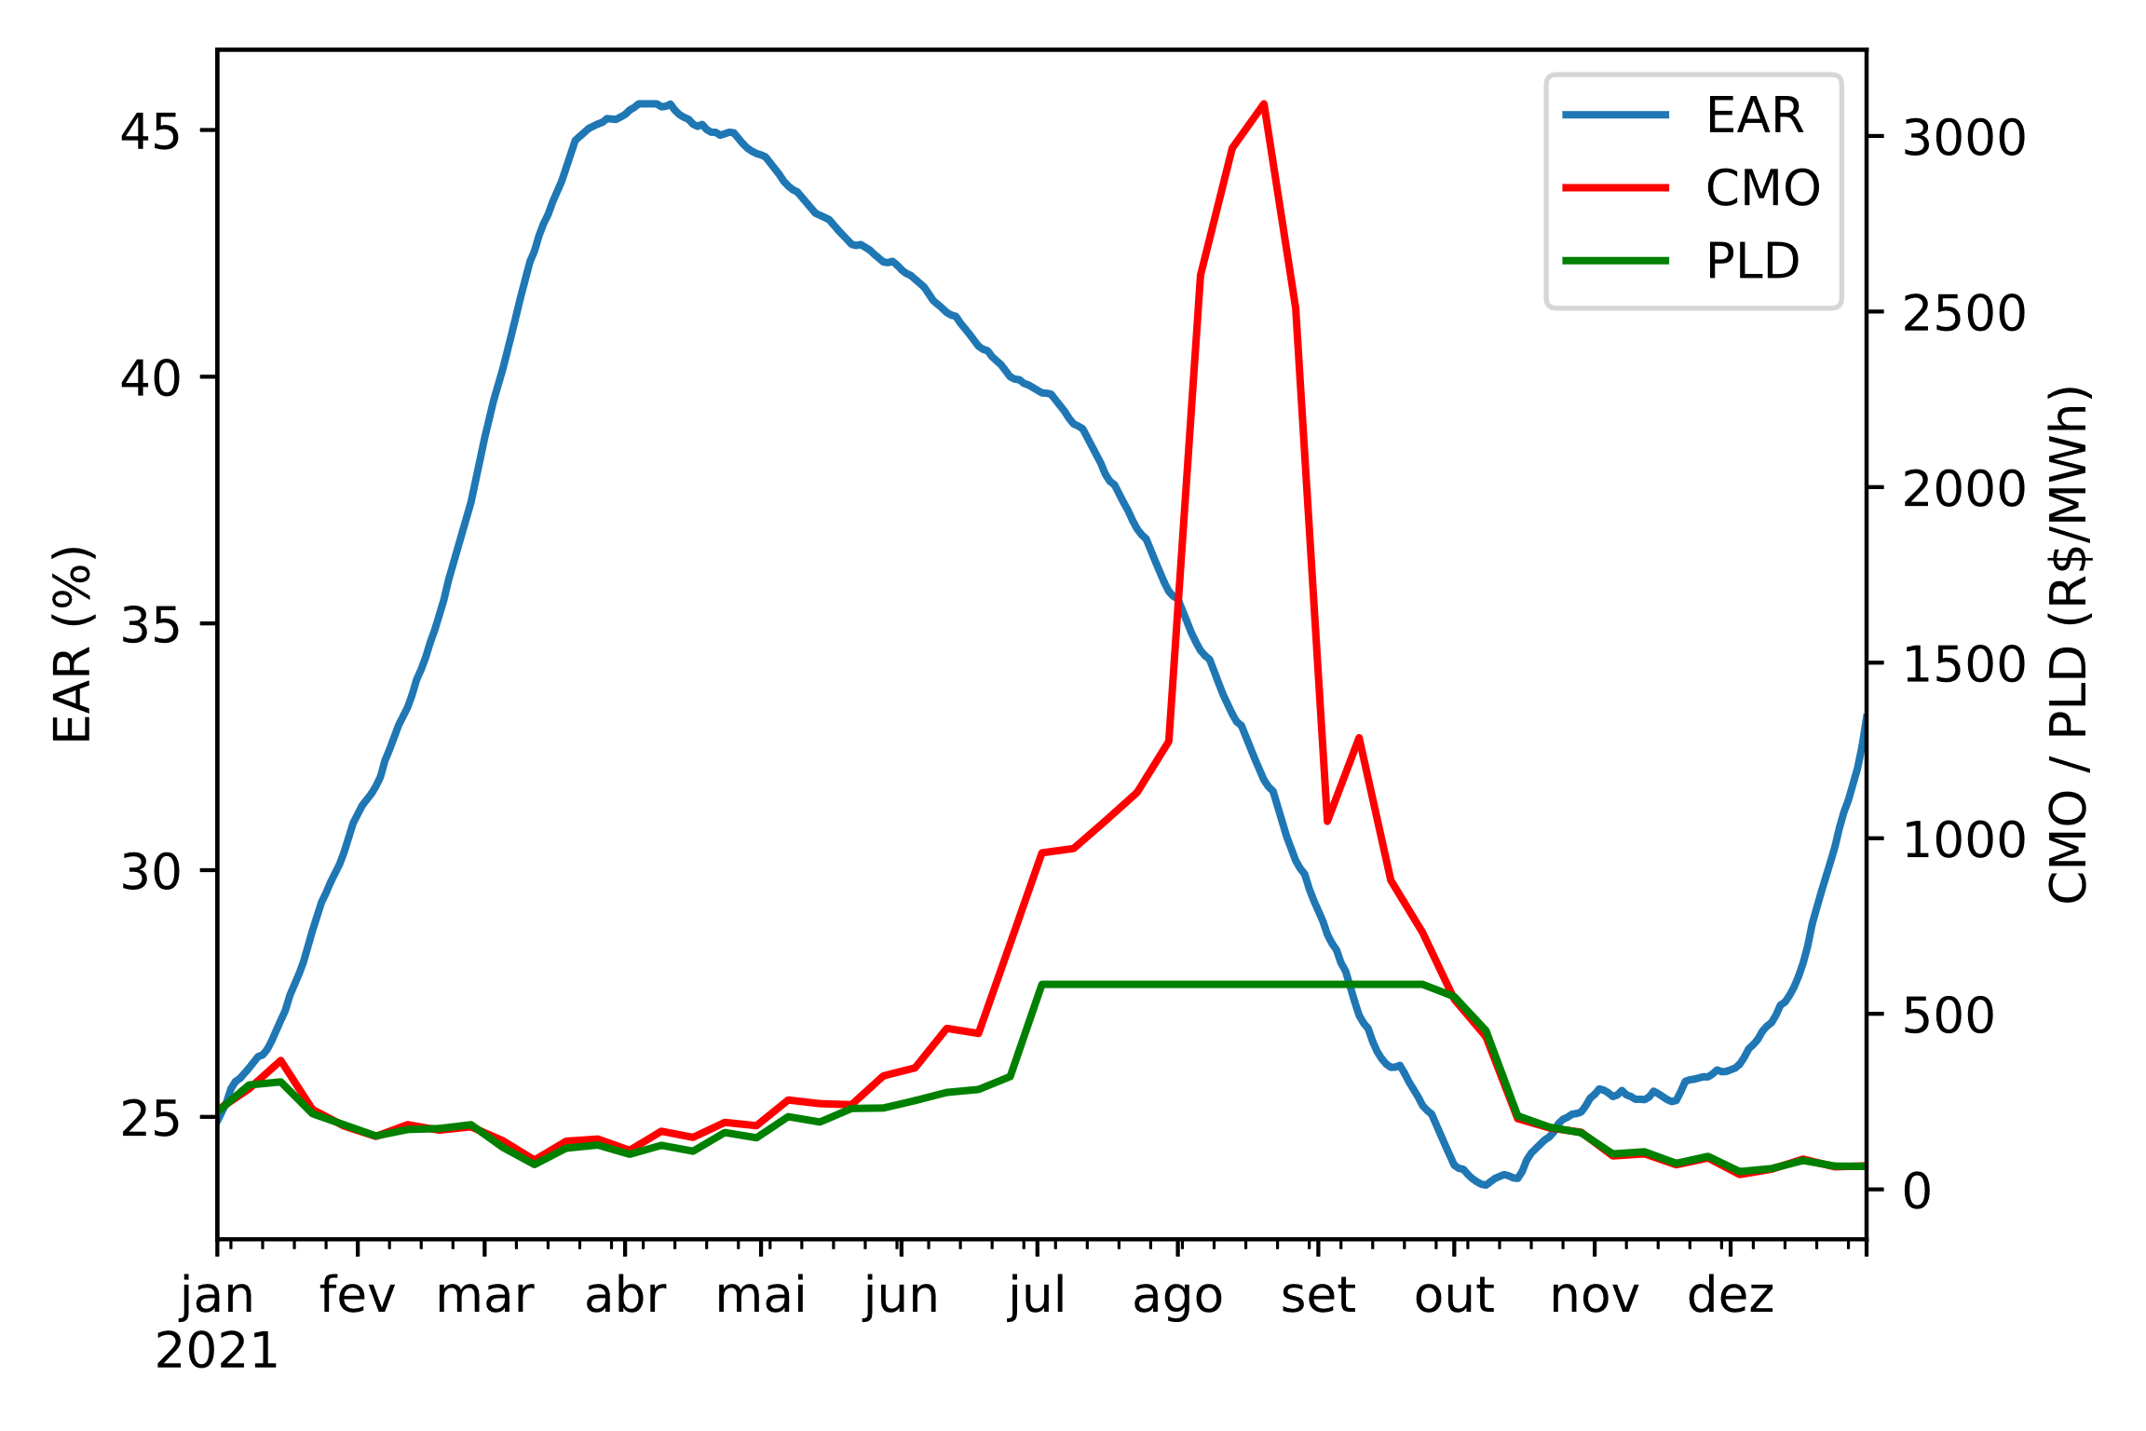
Crise Hídrica
MERCADO LIVRE DURANTE A CRISE HÍDRICA:
Figura – EAR, CMO e PLD durante a crise hídrica

Slide 14
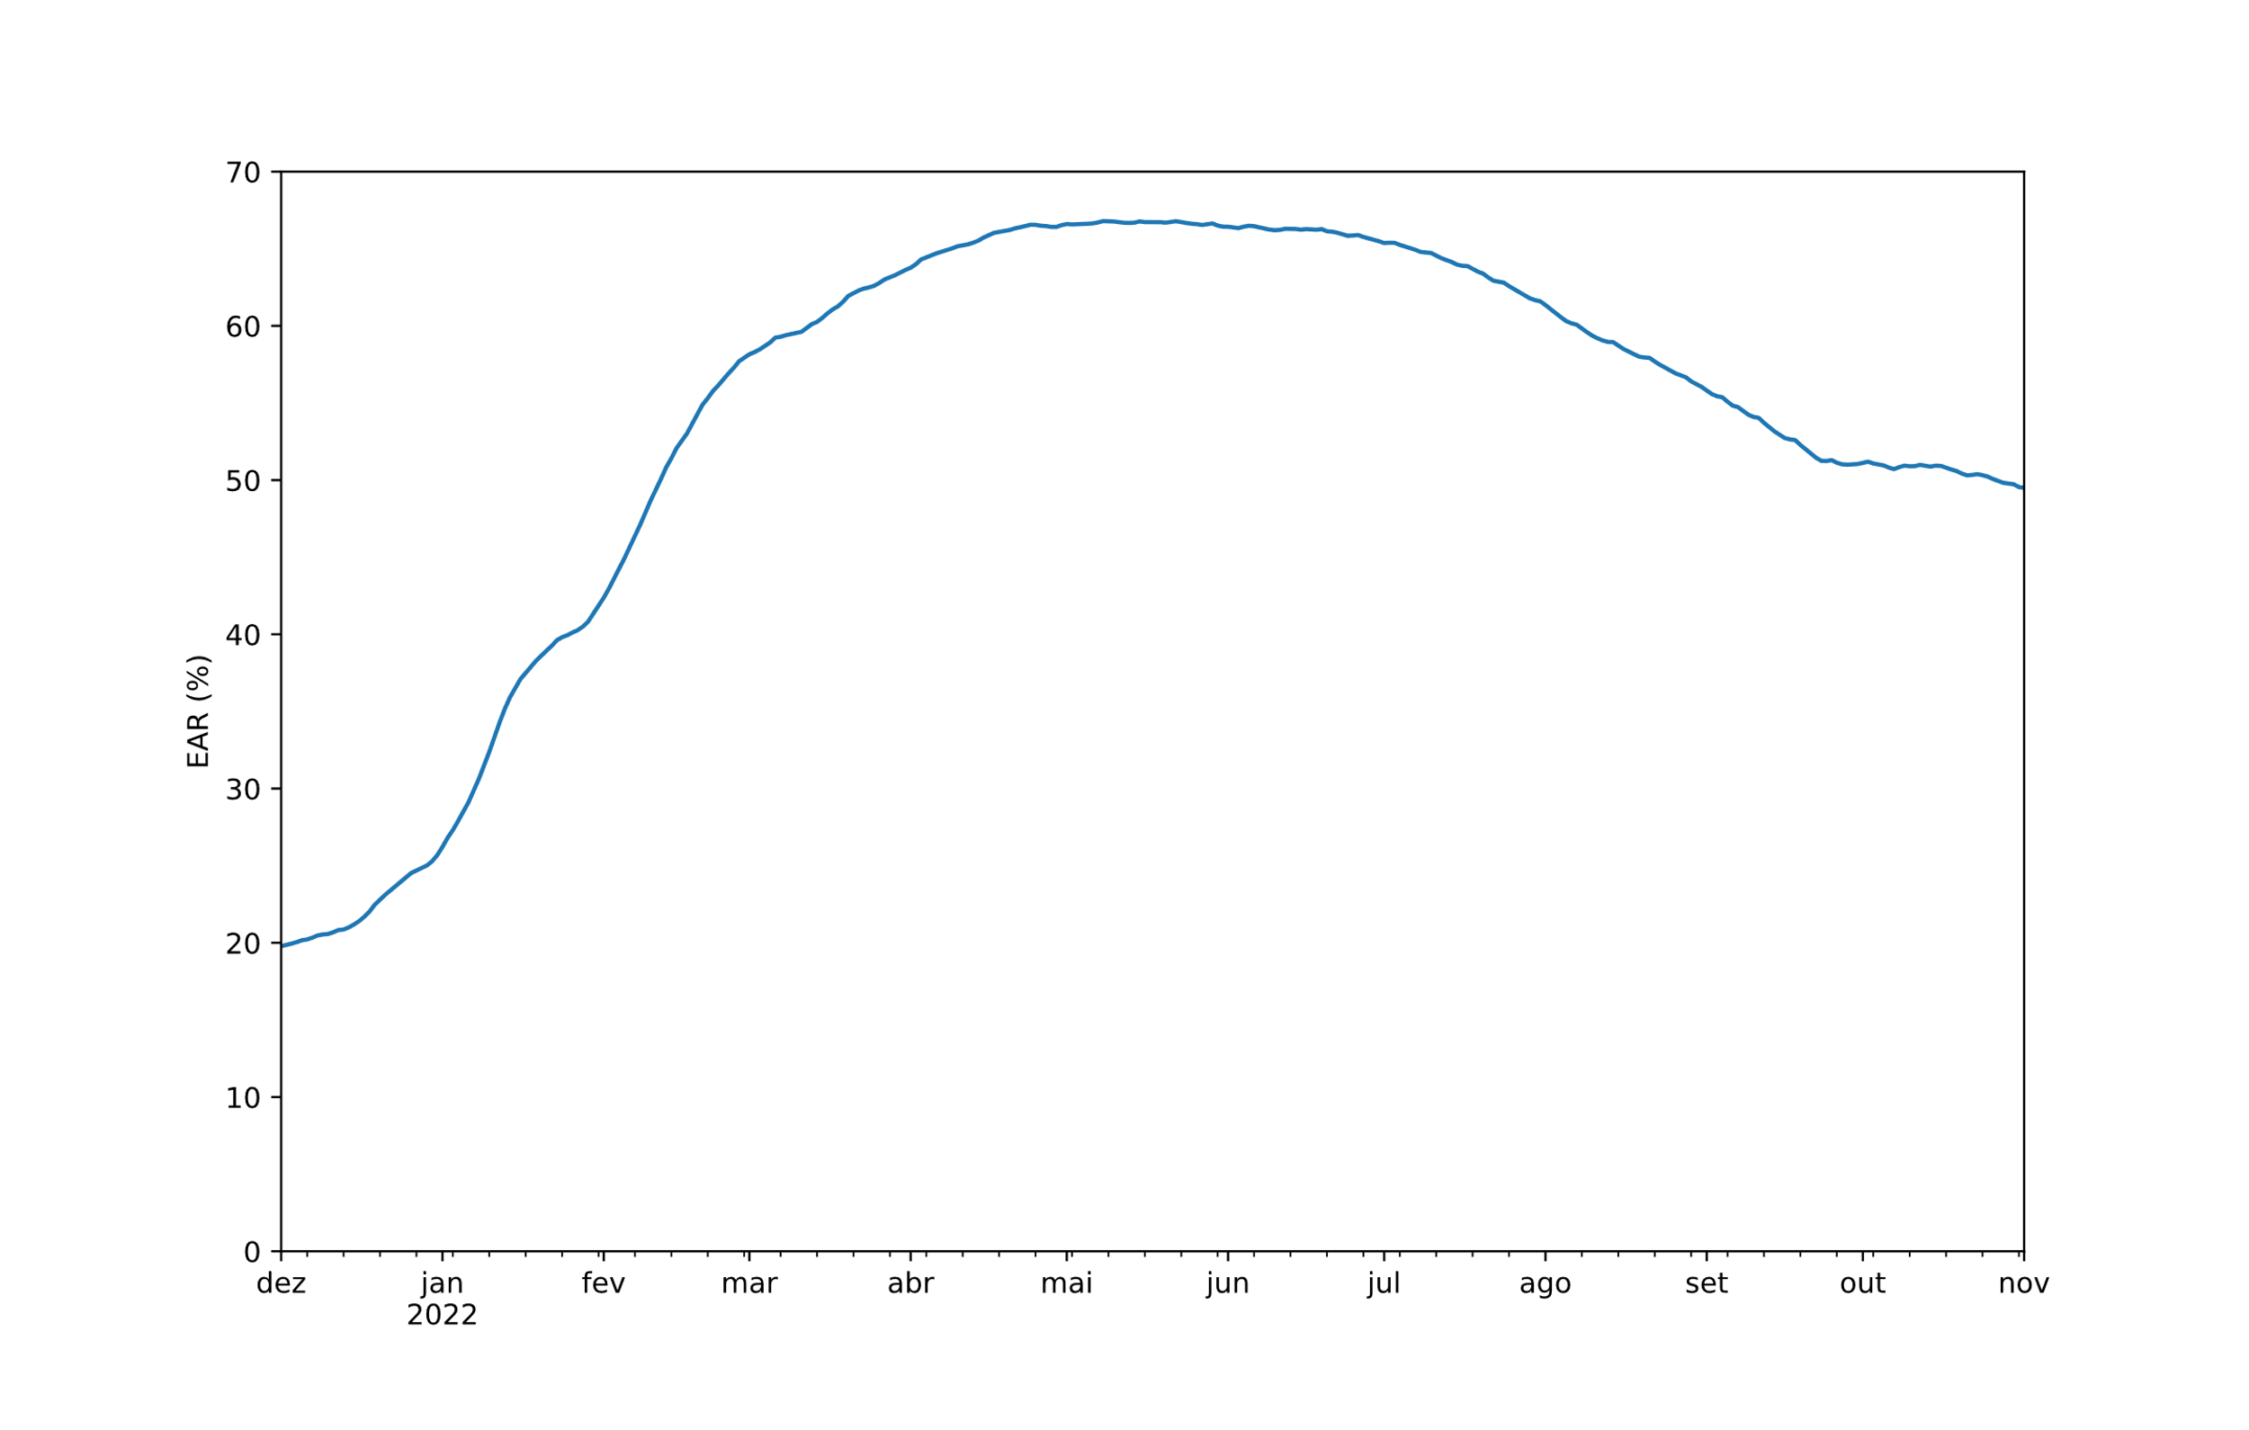
Crise Hídrica
PREVISÕES DE EAR PARA 2022:
+ 5,3%
a)
b)
Figura – EAR: a) Previsões abordadas na 259ª reunião do CMSE b) Valores registrados no período da previsão

Slide 15
Pandemia de Coronavírus
Também pode estar junto com a crise hídrica

Slide 16
Blecaute no Amapá
Colocar imagens de manchetes do G1 e falar um pouco sobre o acontecimento.

Slide 17
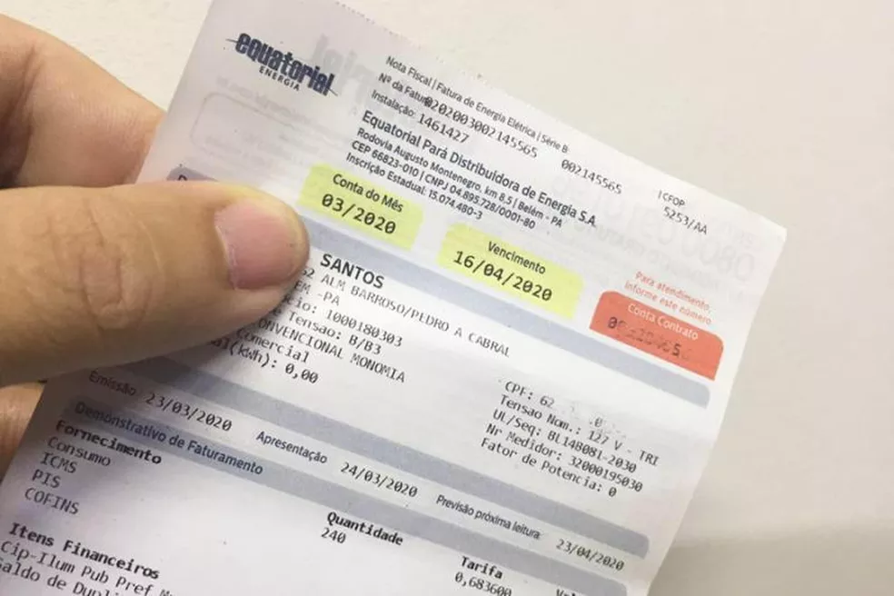
Slide exemplo
o Projeção do cenário para o futuro e como isso vai impactar o sistema elétrico.
o Estudos/debates que vêm sendo realizados sobre o assunto. (ONS sobre o ajuste da proteção das GDs do SIN)

